Slide 1
ЗВІТ директора школи
2019-2020 н.р.

Slide 2
Використання бюджетних коштів
Поточний ремонт ізоляції фундаменту (грн.) 57562,22
Обслуговування димових та вентиляційних каналів 1 500,00
Профілактичне обслуговування, повірки та налагодження комерційного обліку газу 13766,00
Технічне обслуговування системи газопостачання та газового обладнання 1238,93
Датчик тиску до коректора 9 308,00
Послуги перезарядки вогнегасників 2 280,00

Slide 3
Електрообладнання 1 410,00
Медикаменти 1 000,00
Ноутбук 11 826,00
Персональний комп’ютер 50 100,00 (4шт. по 12 525,00)
Підручники для поповнення бібліотечного фонду 1 670,00
Підключення до мережі інтернет 9 000,00
Комп’ютерне обладнання 876,00
Стабілізатори напруги Gemix 5 850,00 (5 шт. по 1 170,00)
Реле напруги 508,00

Slide 4
Камери відеоспостереження 24 800,00 (8 шт)
Кабель до відеокамер 1 990,00
Обладнання для підключення до телекомунікацій 30 241,00
Дидактичні матеріали 13 032,00 (НУШ 70%, місц. 30%)
Канцтовари 562,00

Slide 5
Навчально-методична та виховна робота
Атестація педагогів:
Олімпіади: укр.мова ІІІ м. (9 кл.), математика І м. (11 кл.), ІІІ м. (7 кл.), інформатика ІІ м. (9 кл.),
інформаційні технології ІІ і ІІІ м. (9 кл.),
фізика ІІІ м. (9 кл.), І м. (10 кл.), І м. (11 кл.)
трудове навчання ІІ м. (9 кл.)

Slide 6
Мистецькі конкурси:
“Квітковий вернісаж” І м. обласний етап (букети та композиції в східному стилі); І і ІІ м. (аранжування), ІІ м. (букети у східному стилі) ІІІ м. (флористика)
“Новорічна композиція” І м. (новорічна композиція), ІІ м. (стилізована ялинка, новорічний букет, новорічний подарунок), ІІІ м. (новорічна картина)
“Сурми звитяги” І м. обласний етап (живописна композиція); І і ІІ м. (декоративно-тематична композиція), ІІІ м. (художнє читання)
Спортивні змагання:
шахи ІІ загальнокомандне місце, І м. в особистому заліку, ІІІ м. серед дівчат

Slide 7
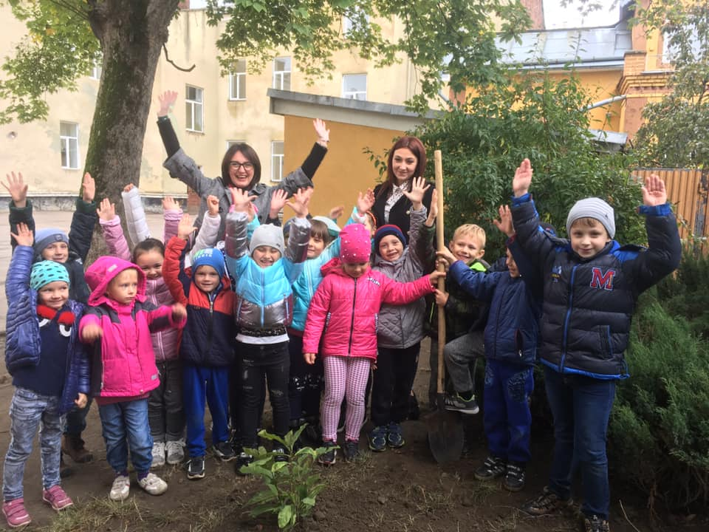
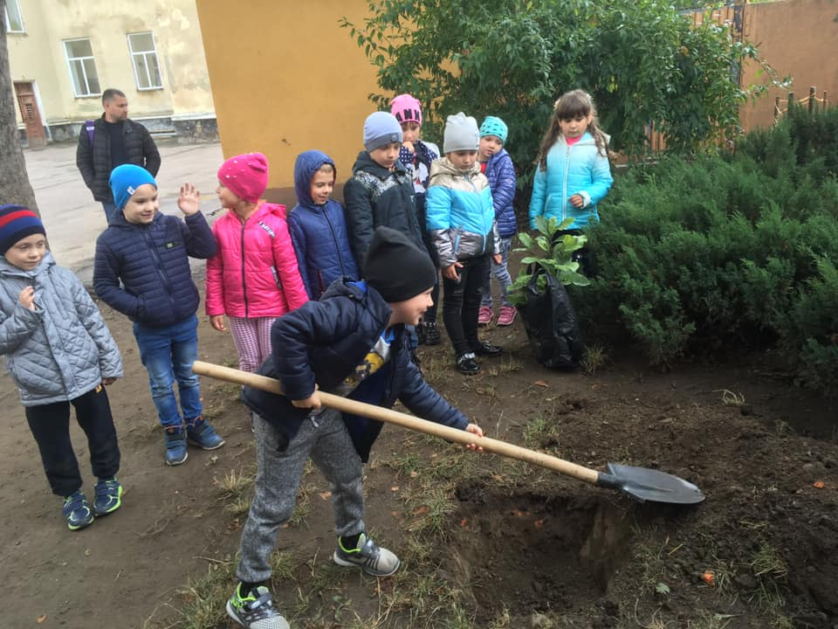
Тепер магнолія ростиме і на шкільному подвір’ї

Slide 8
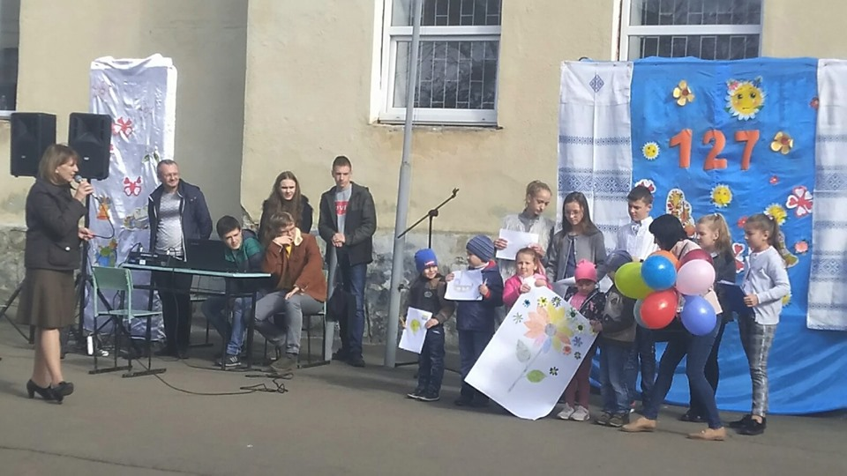
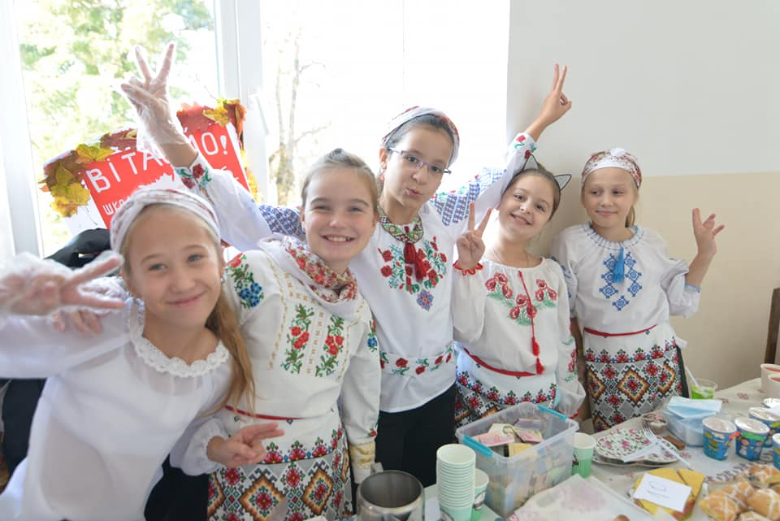
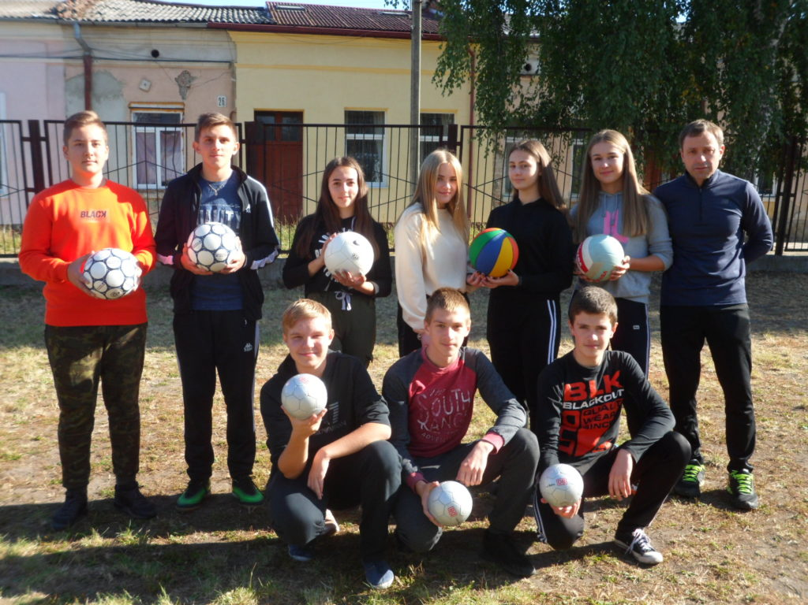
День школи

Slide 9
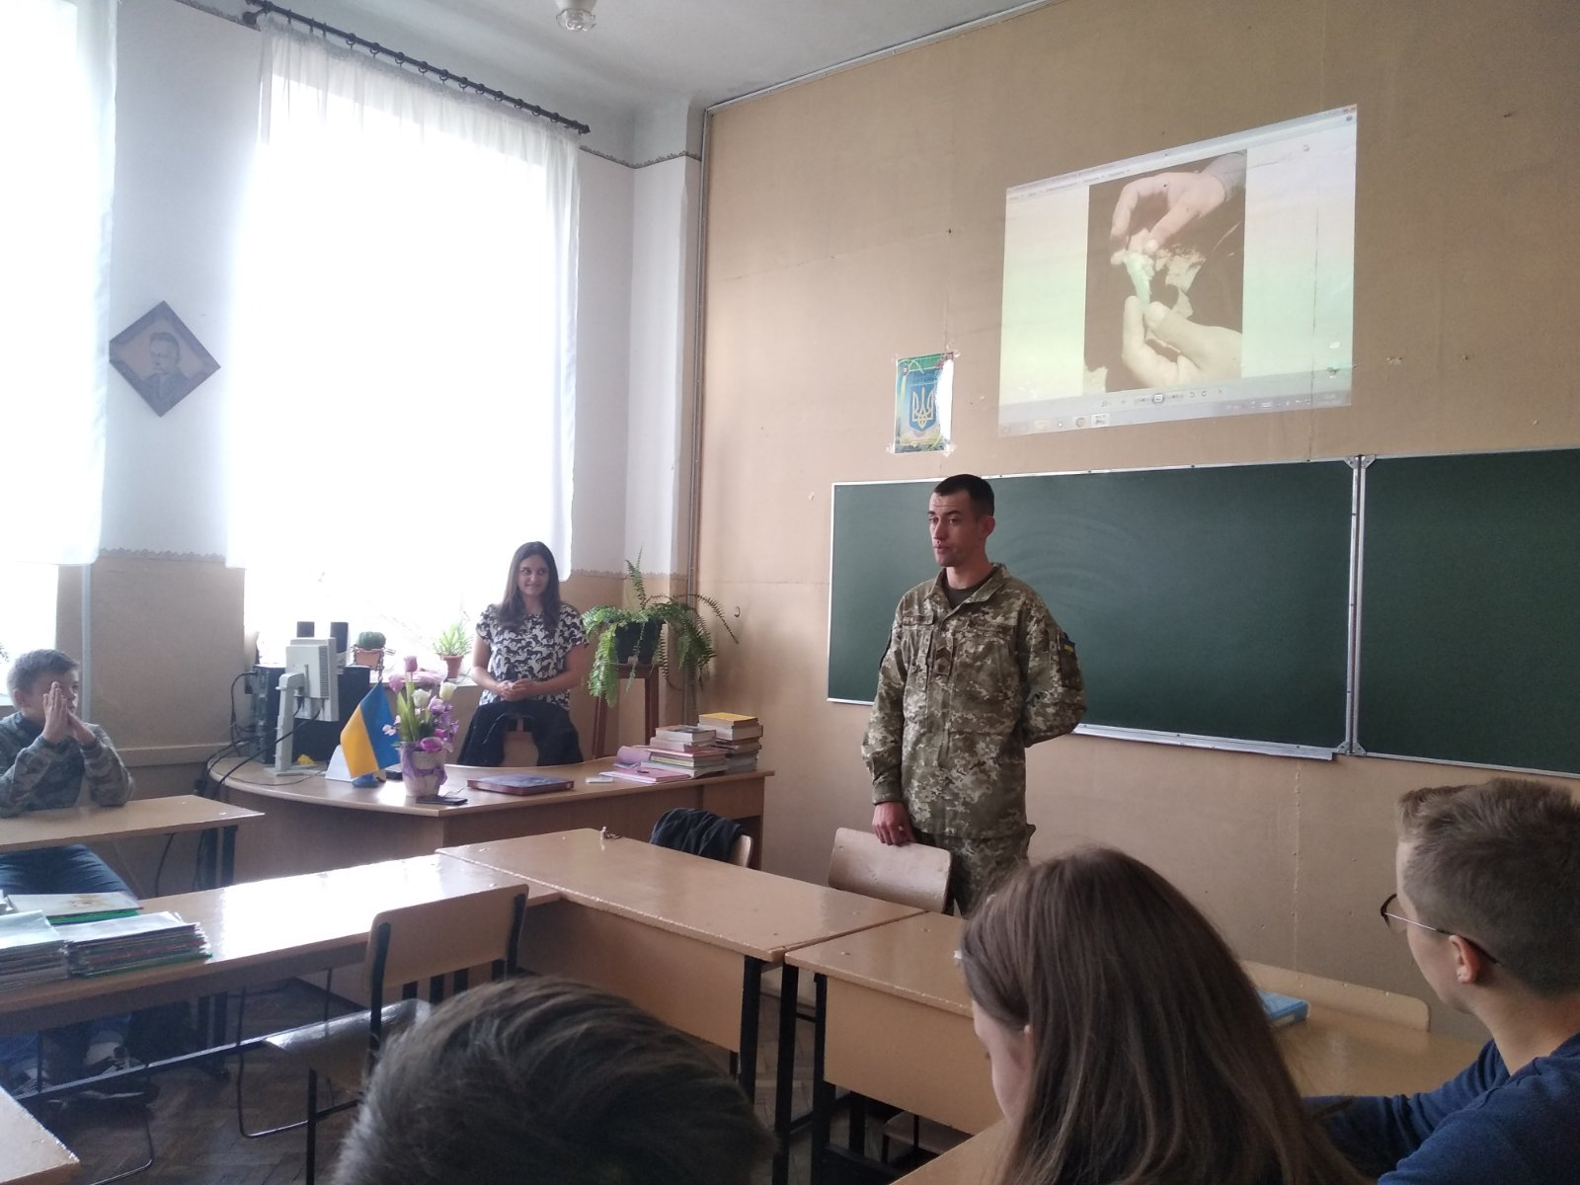
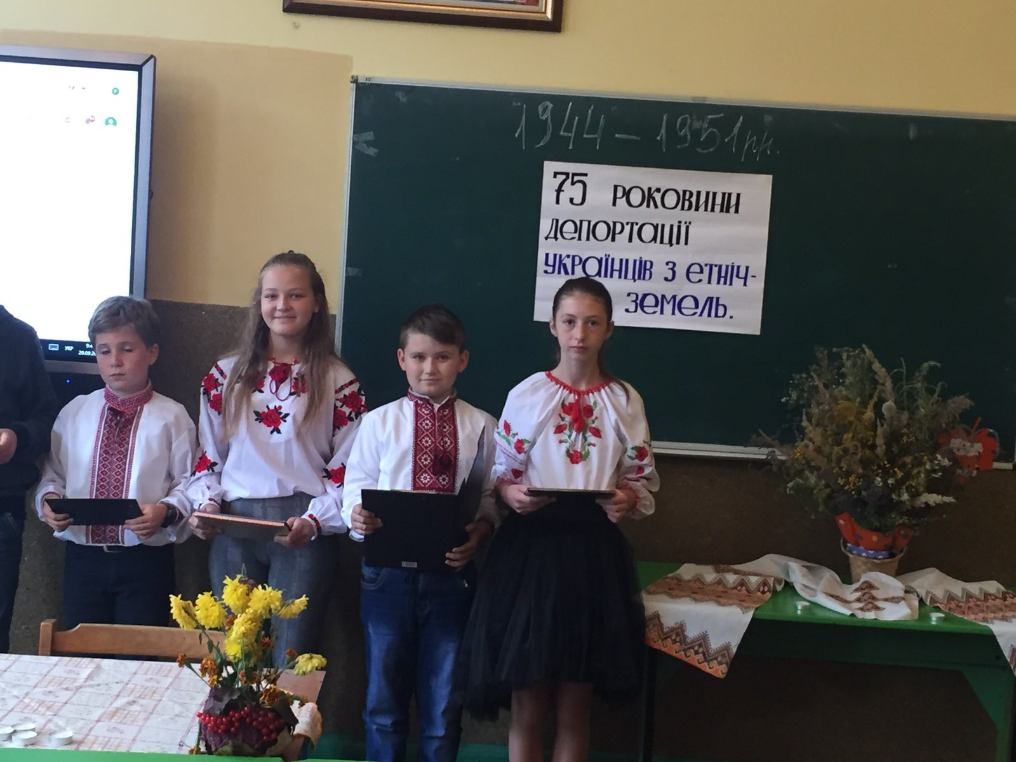
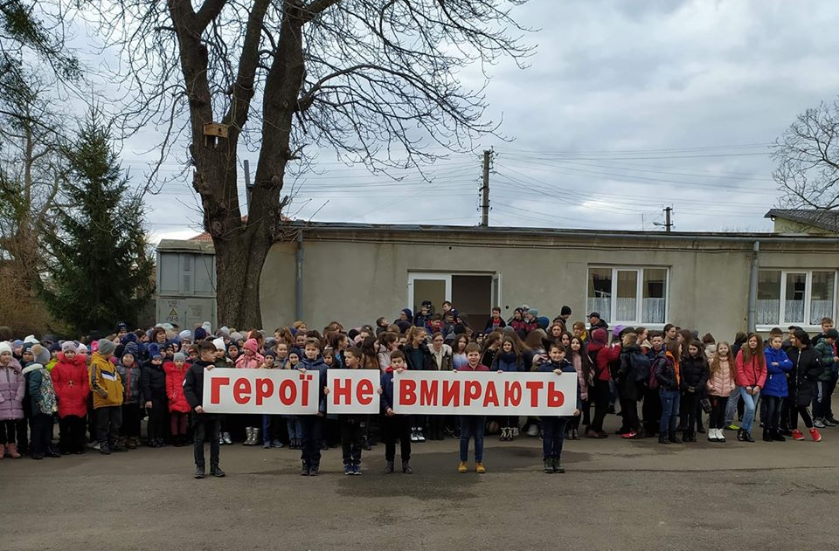
Національно патріотичне виховання
“Герої живуть поряд” (зустріч з ветераном АТО випускником школи Ігорем Арнаутом)
Лінійка пам’яті Героїв Небесної Сотні

Slide 10
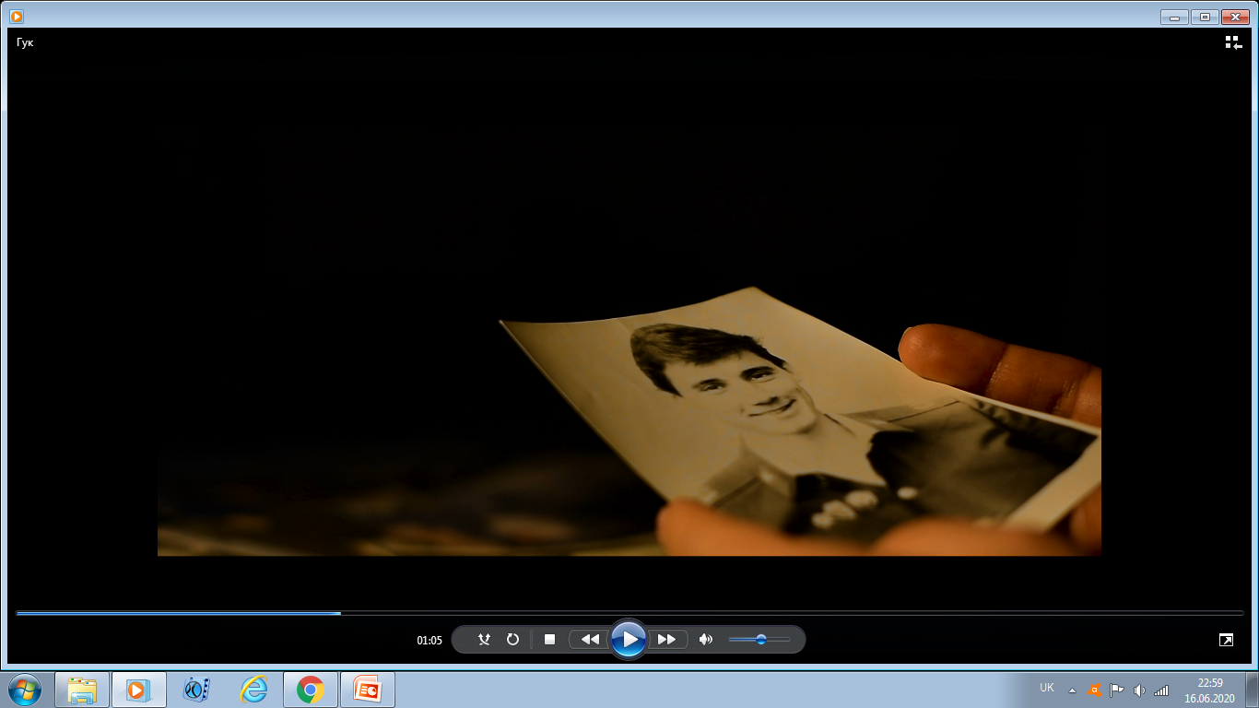
Стрічка «Відлік» (Андрій Гук) кінофестиваль «Я до тебе з небес посміхнуся, ти лишень свої очі здійми до зірок»
https://youtu.be/Rv04ZBJgioY?t=334

Slide 11
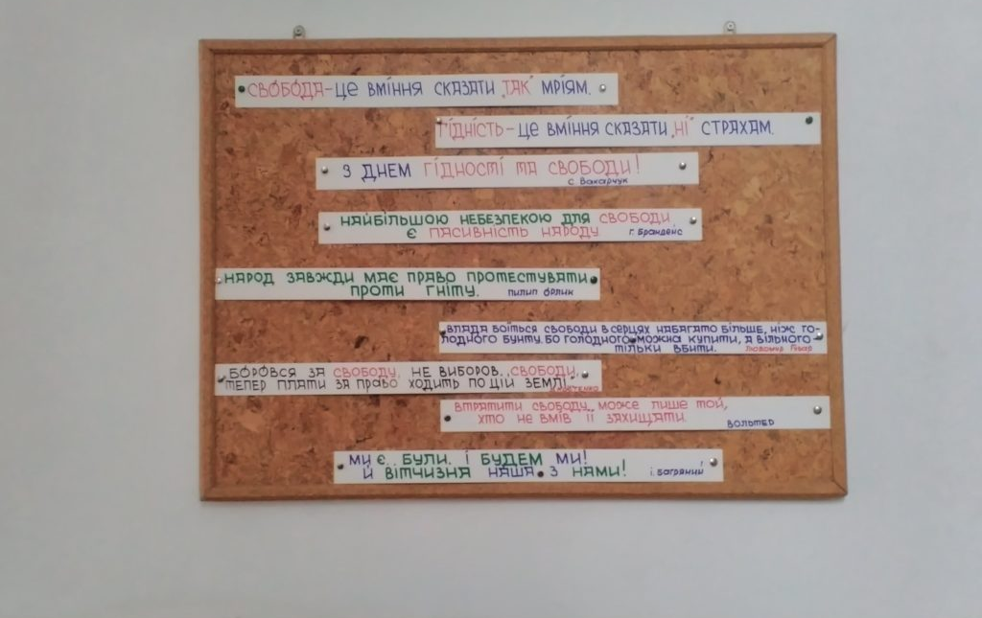
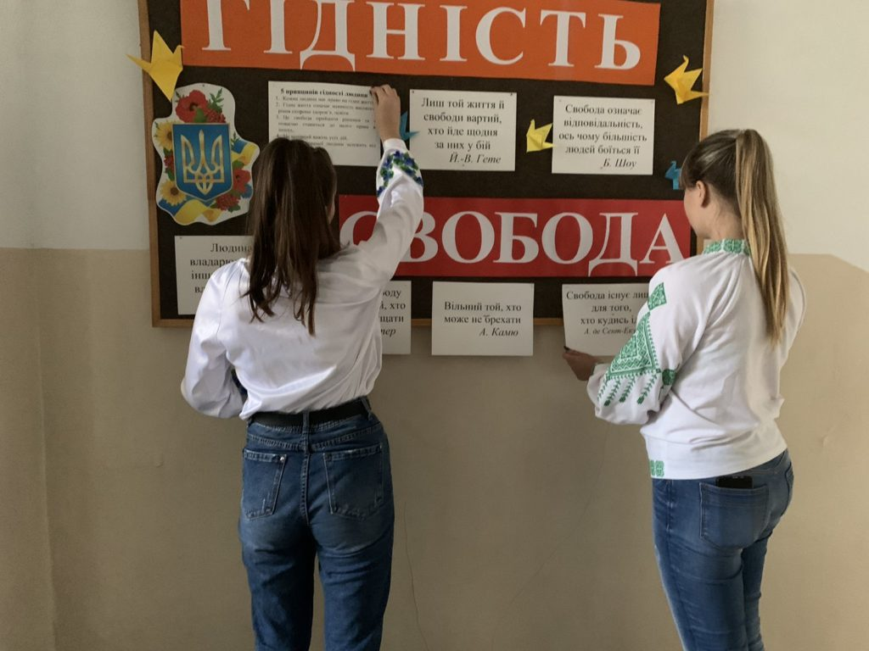
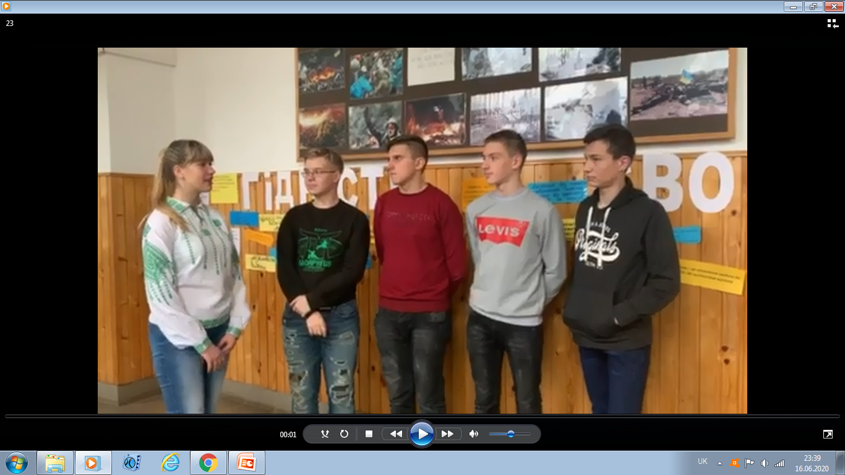
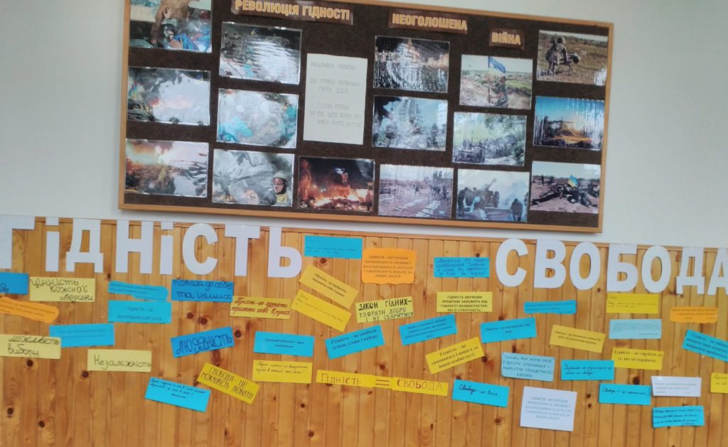
Проект “Що для тебе свобода і гідність”
Флеш інтерв’ю

Slide 12
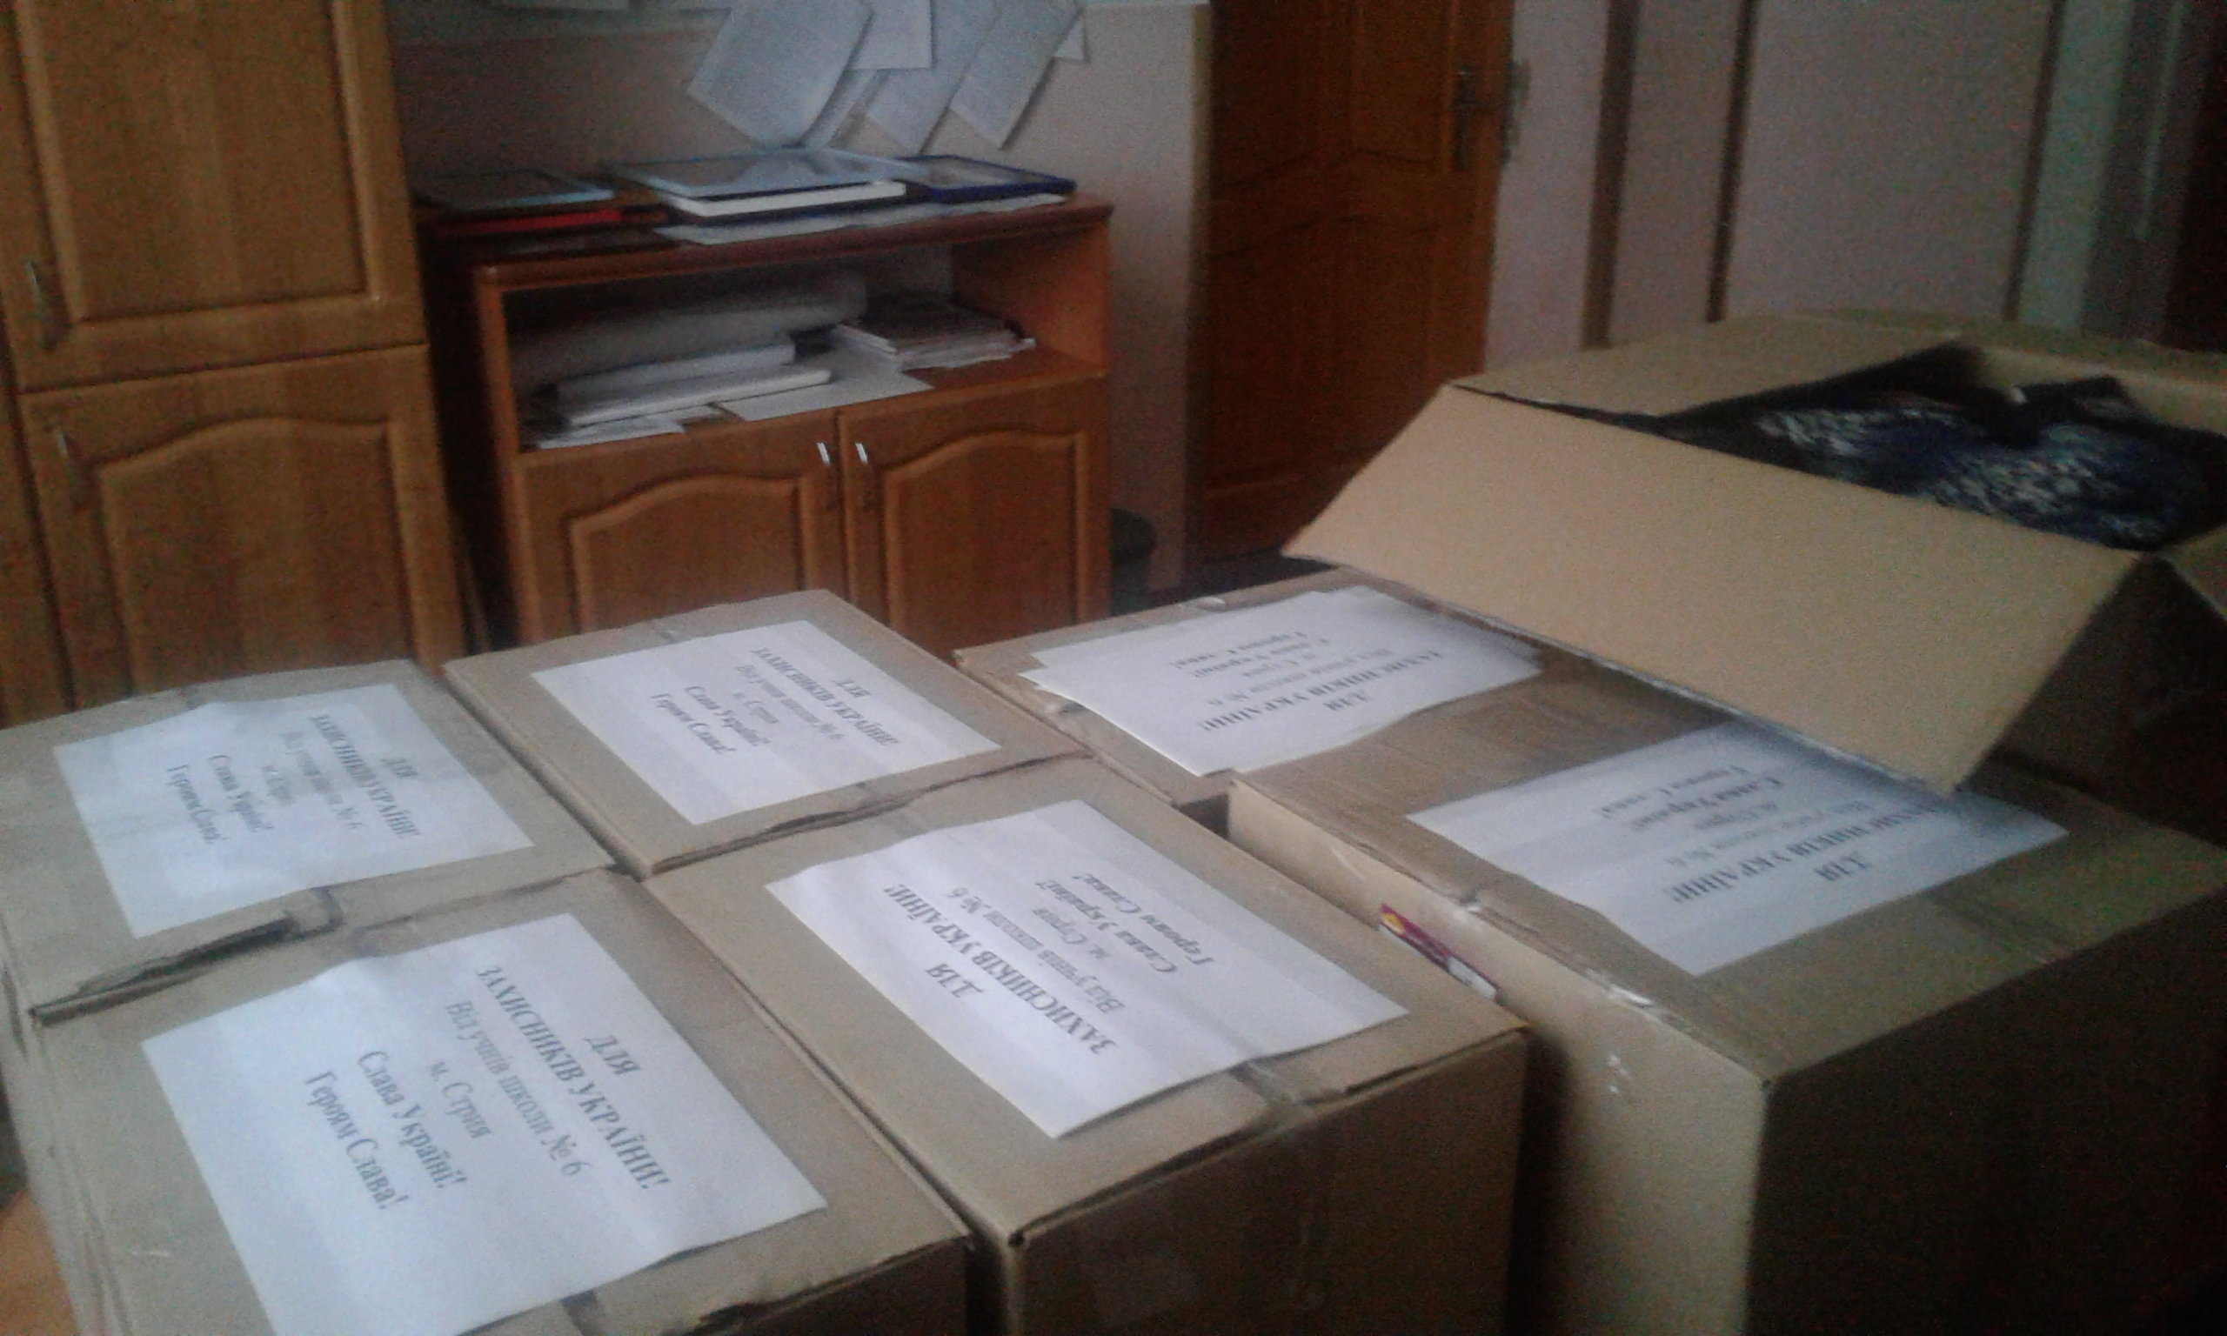
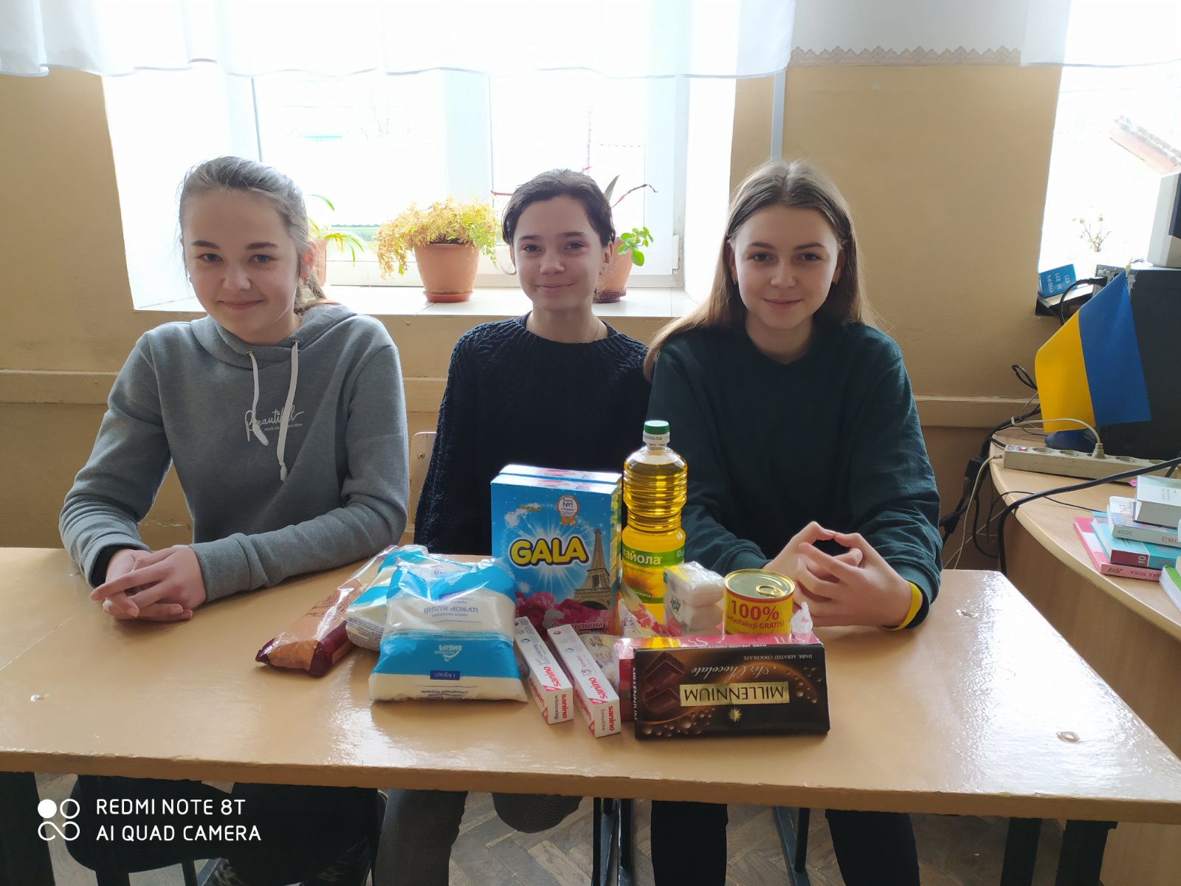
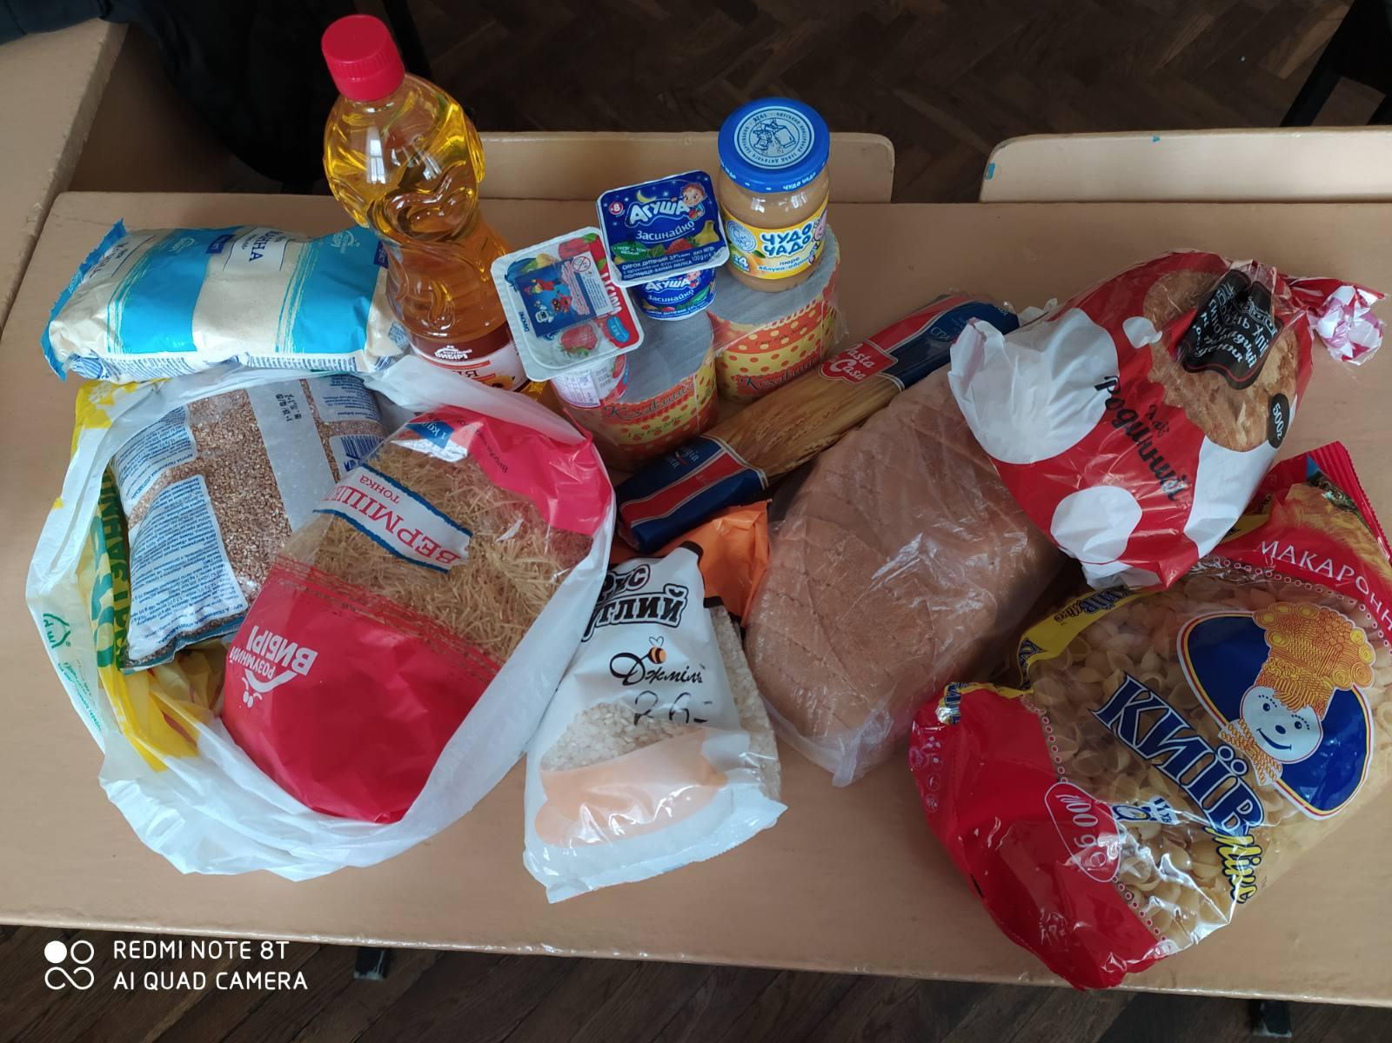
Волонтерська діяльність
Традиційна акція “Воїнам на передову”
Участь учнів 8-м класу у програмі
“Добрі справи”

Slide 13
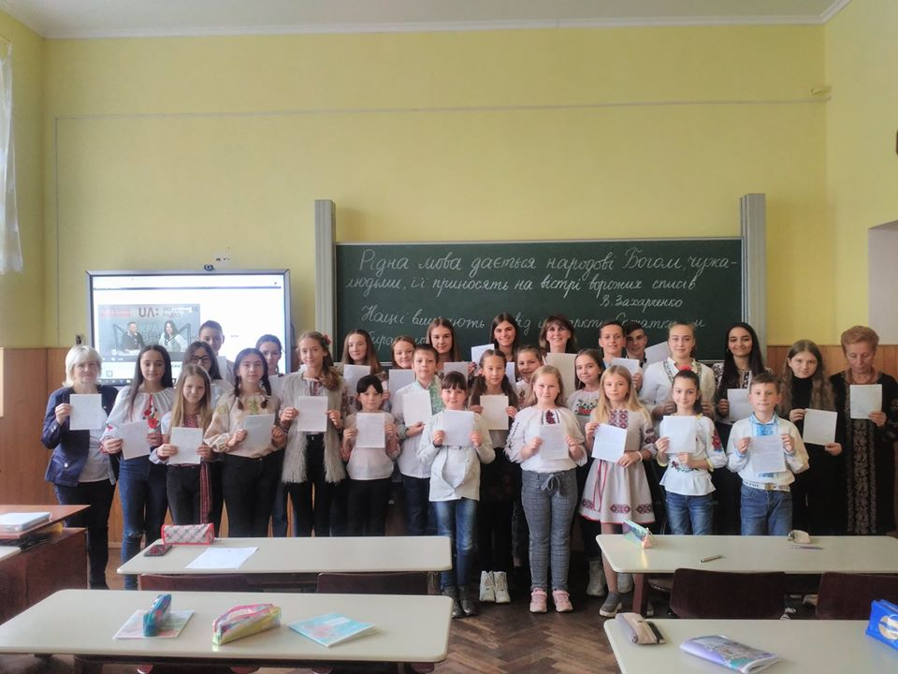
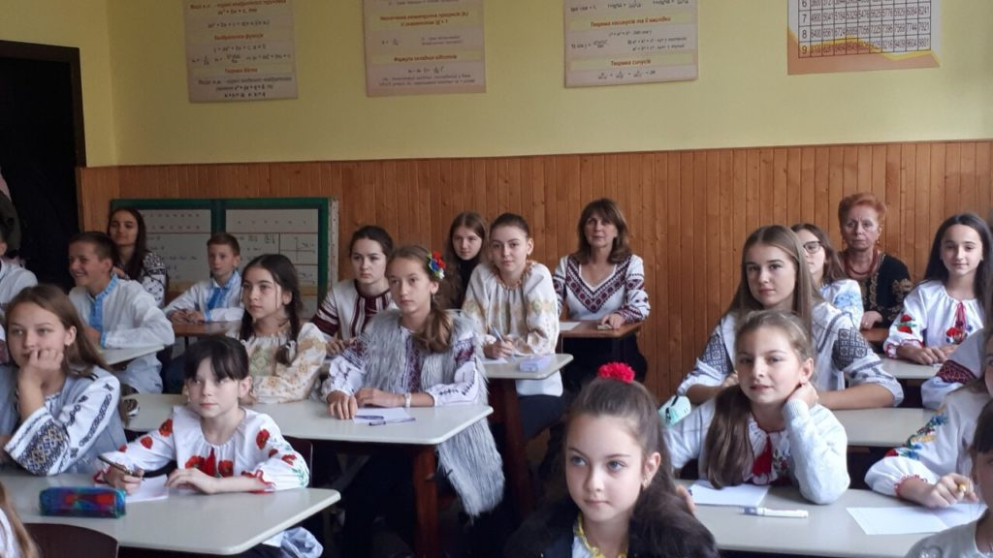
Диктант єдності
День рідної мови

Slide 14
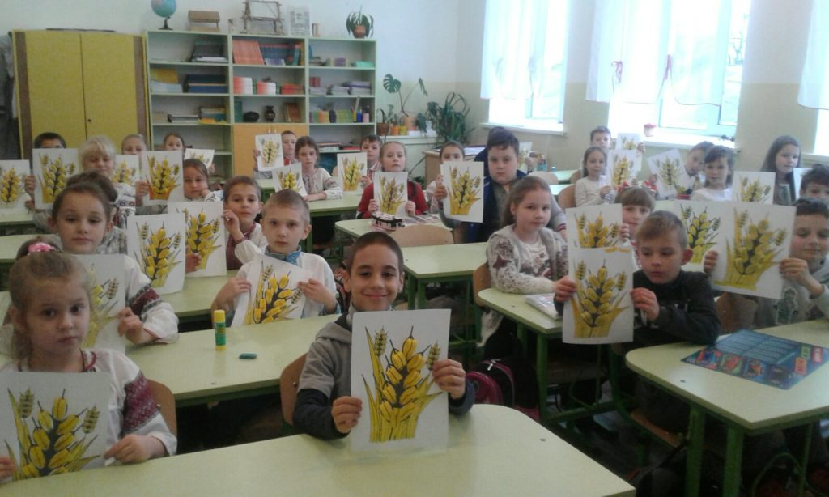
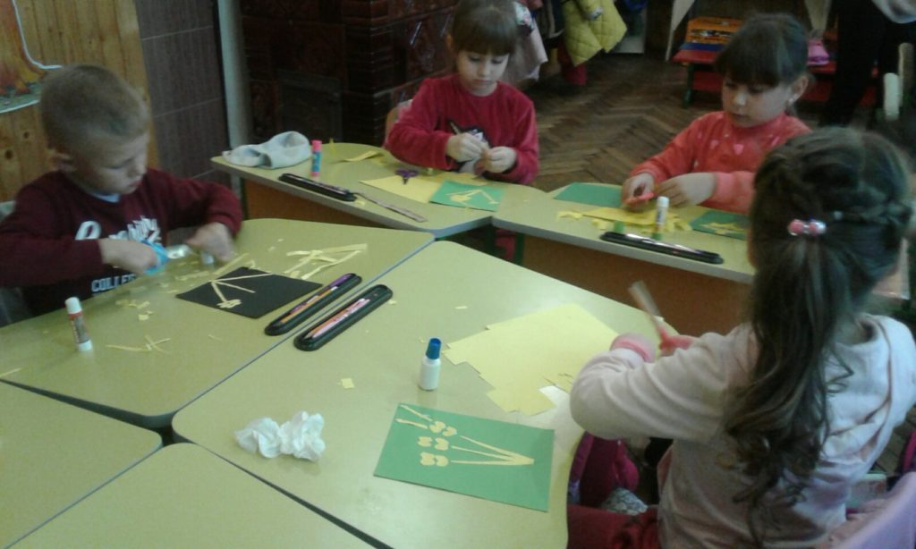
Колоски пам’яті
(до роковин голодомору 1932-1933 рр.)
Notes:
Додати виховні години з телефону

Slide 15
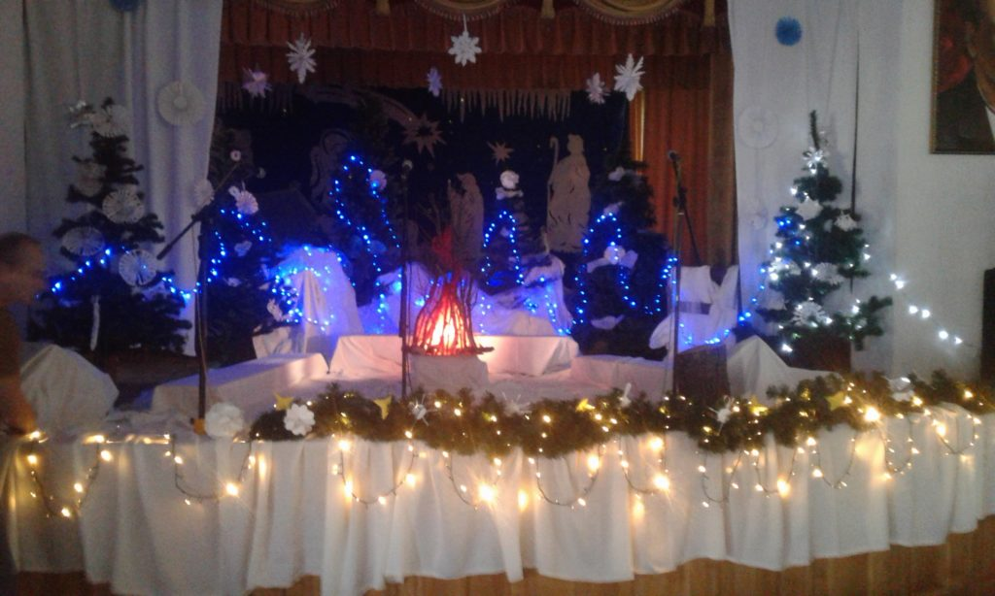
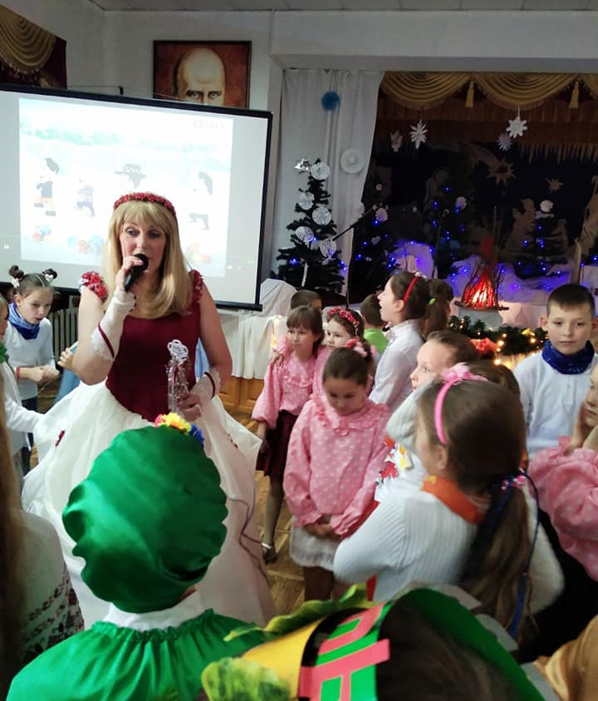
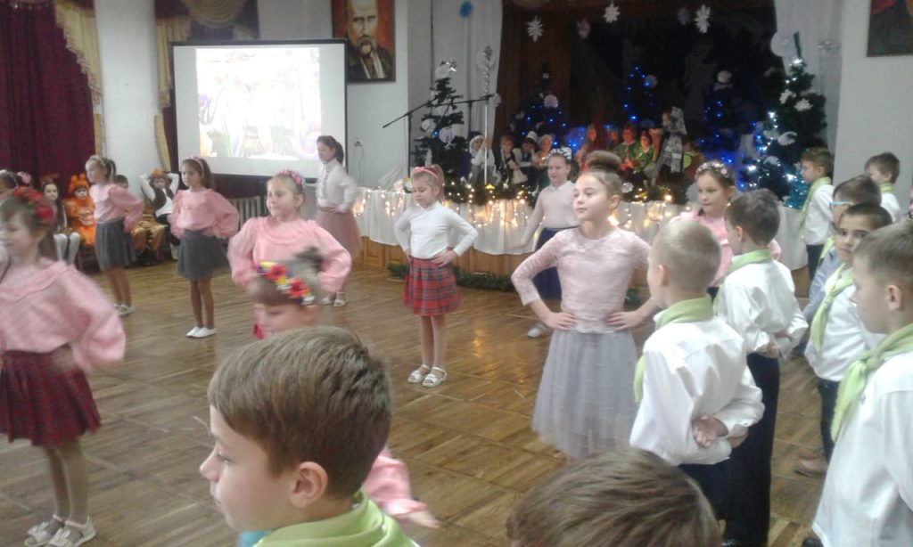
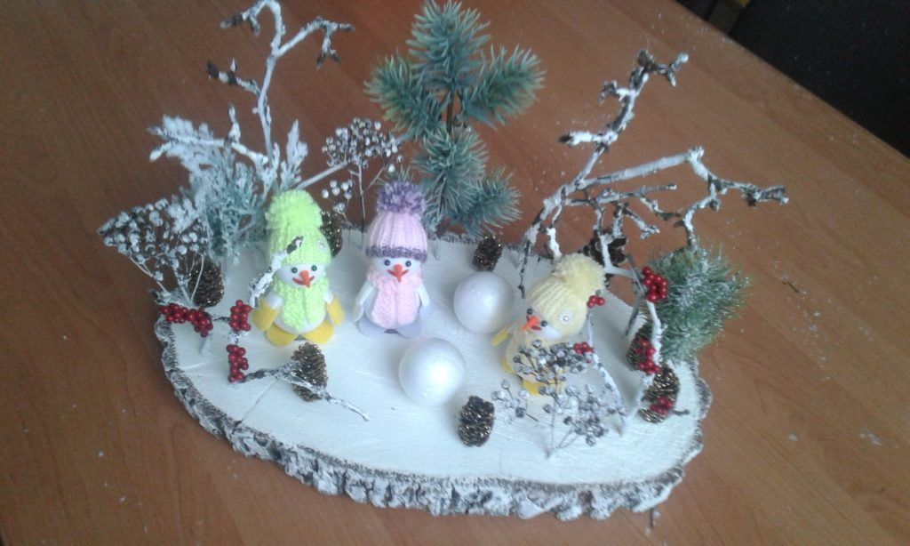
Естетичне виховання
Театральне дійство “Дванадцять місяців”

Slide 16
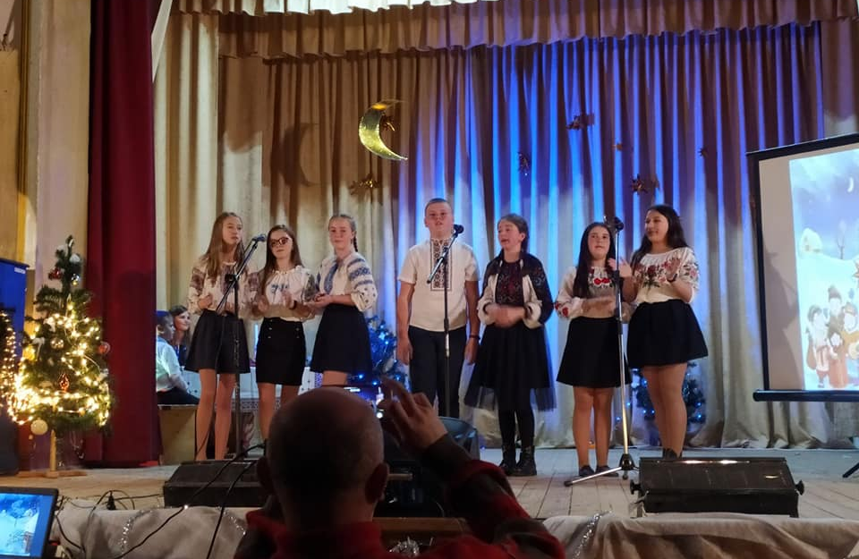
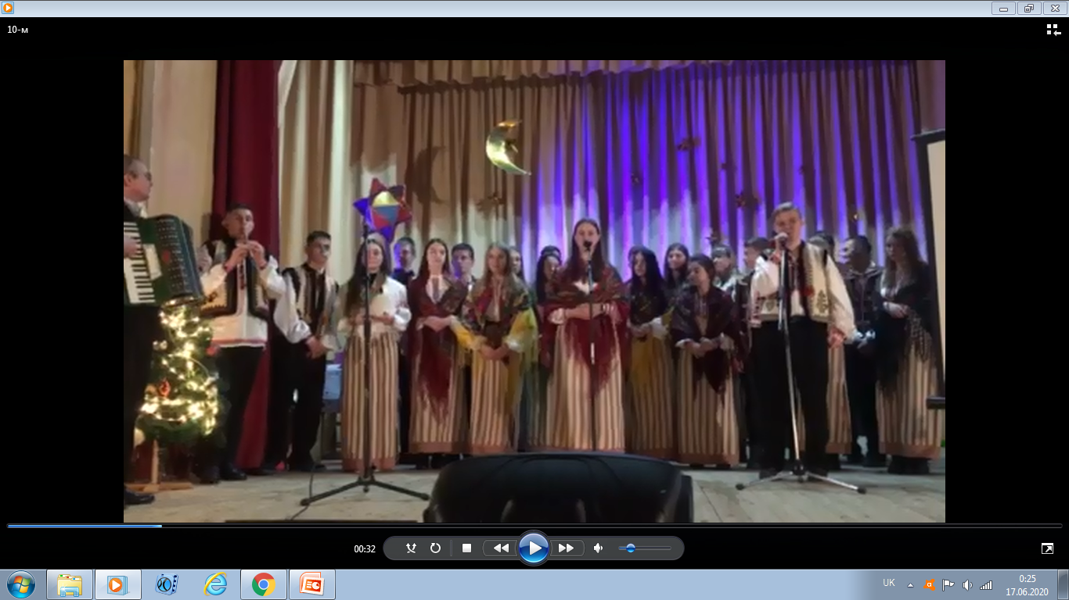
Фестиваль “Коляда іде по світу”

Slide 17
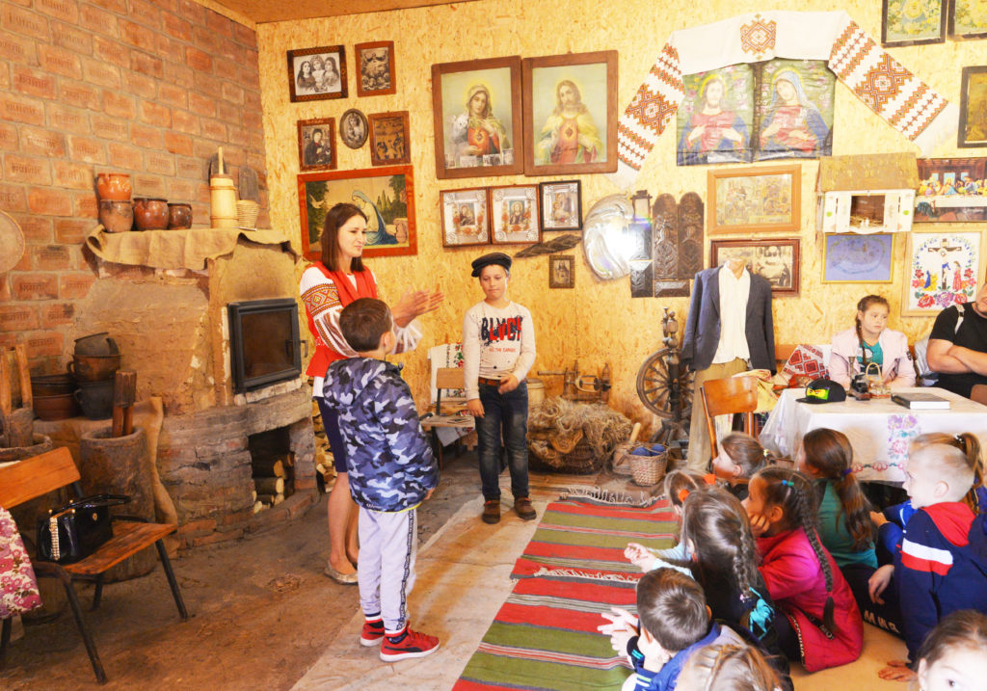
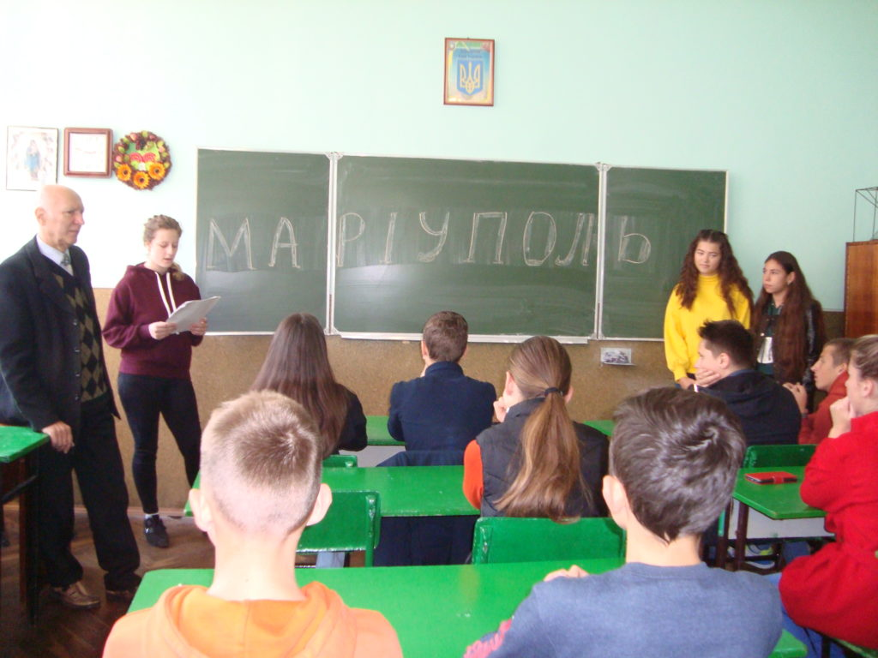
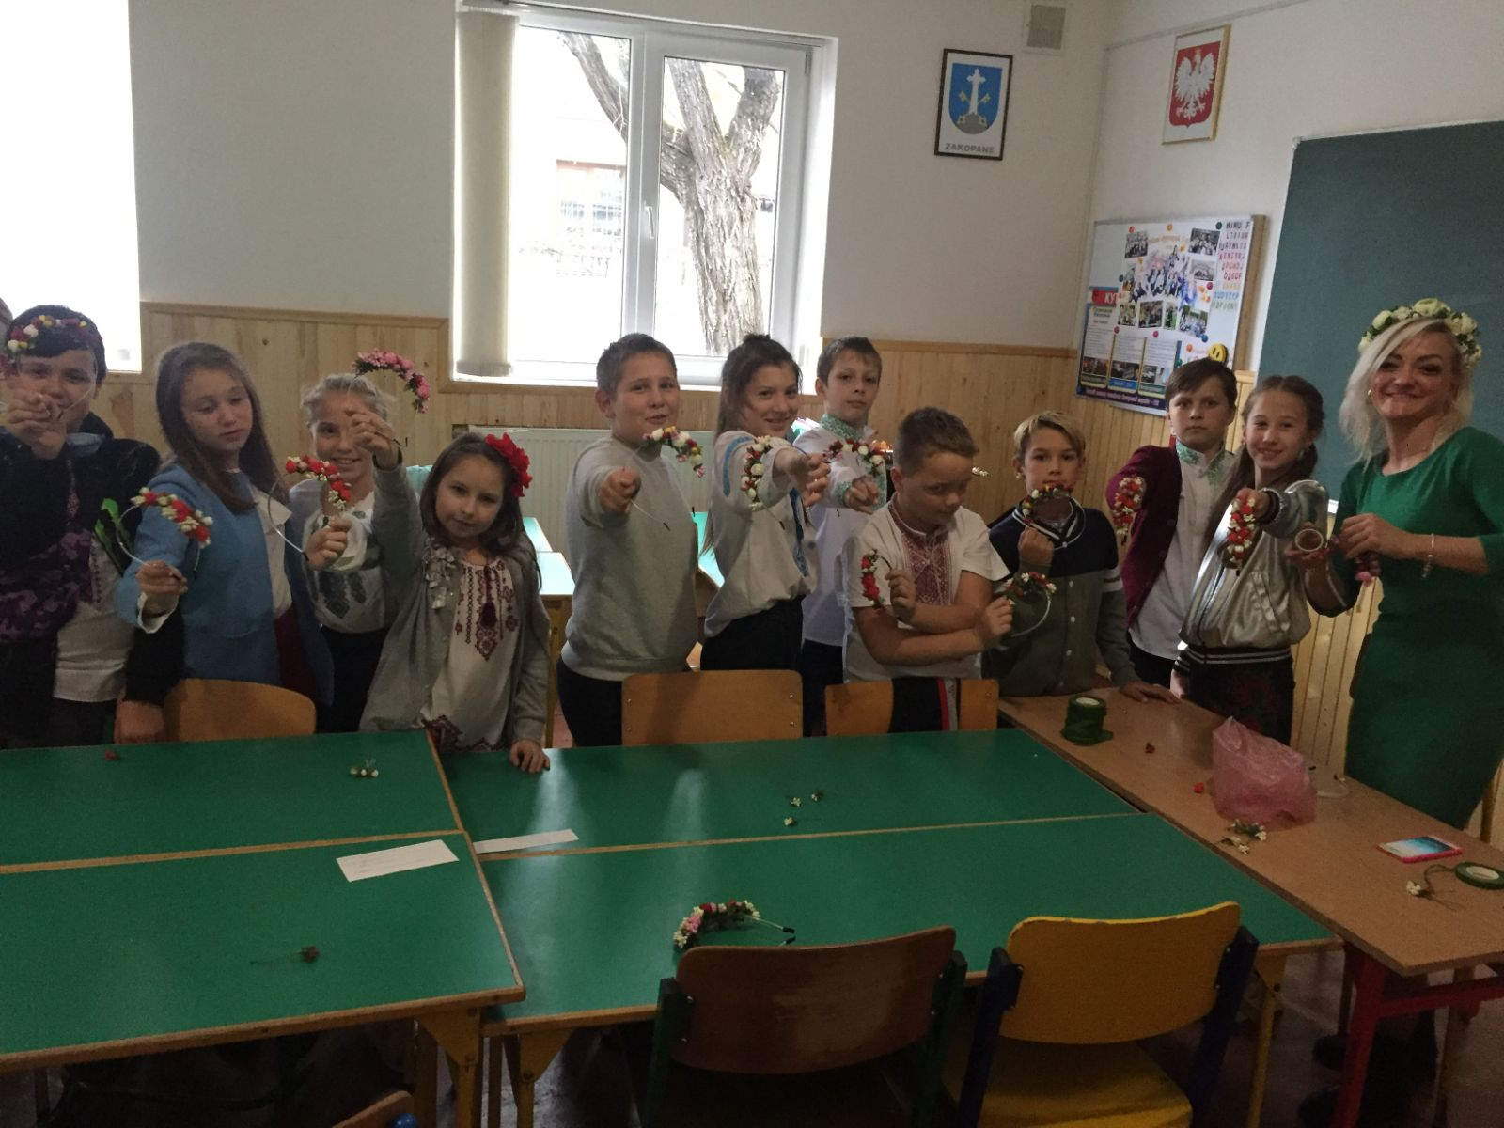
Тематичні виховні години

Slide 18
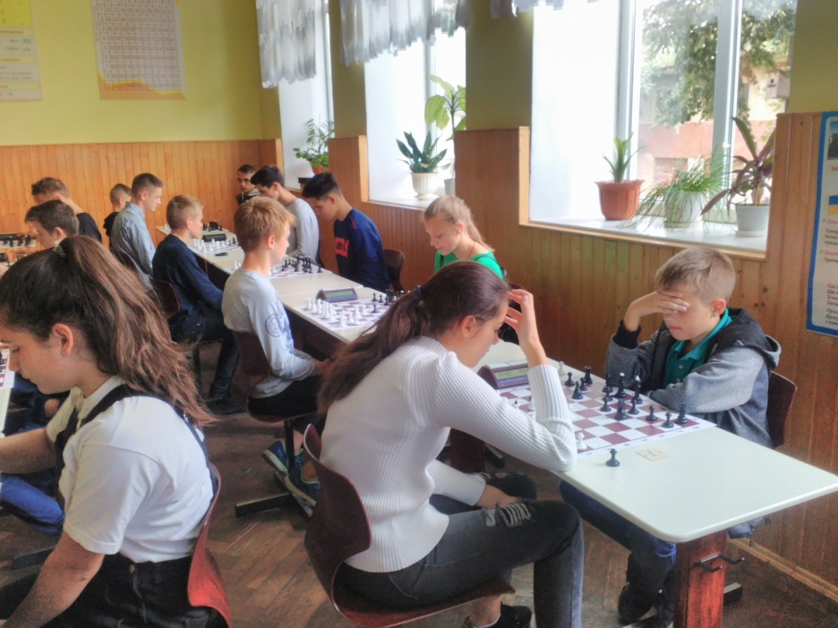
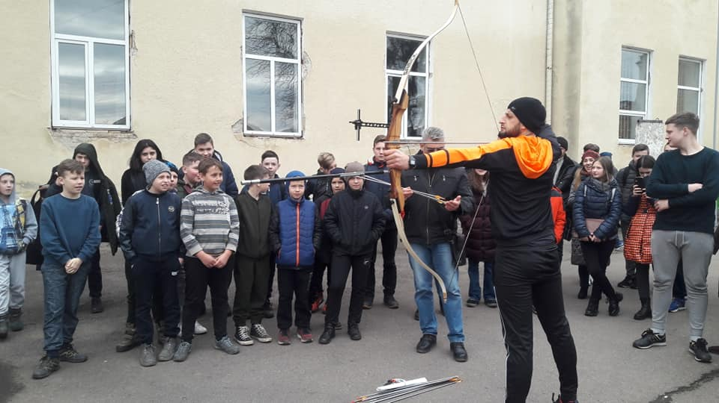
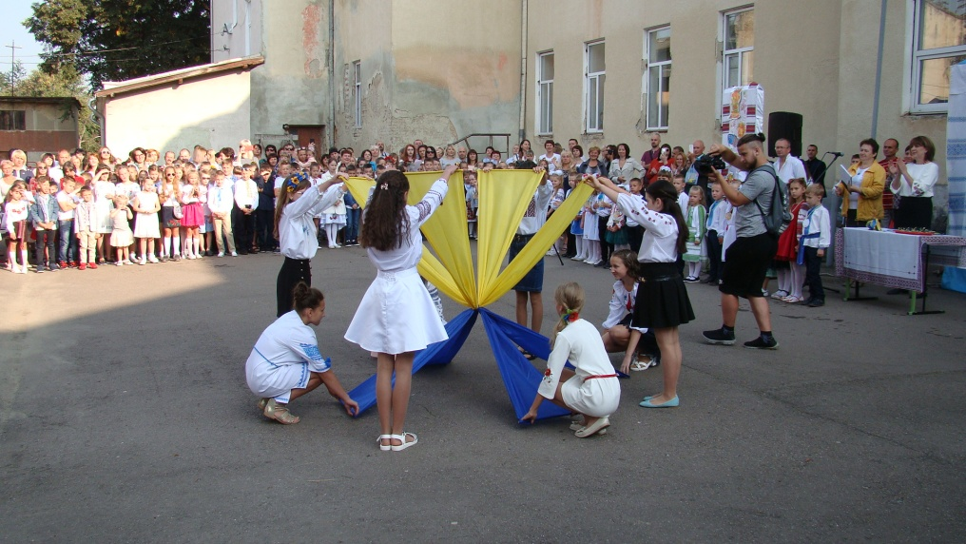
Гурткова робота

Slide 19
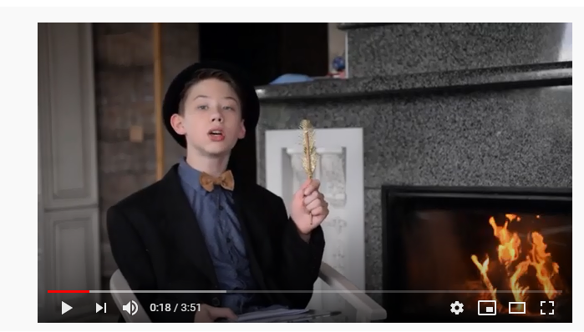
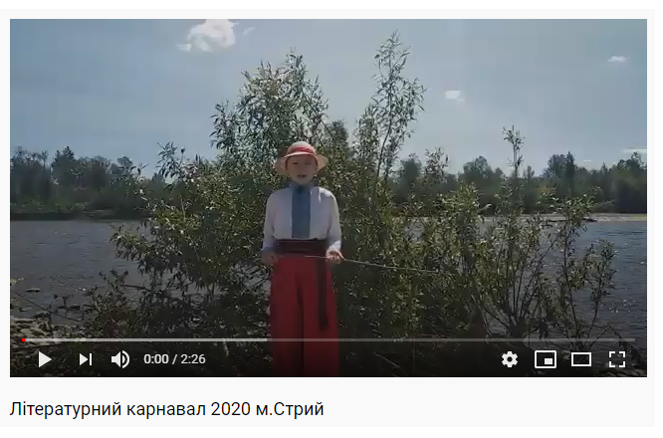
Літературний карнавал
https://youtu.be/OUr-VmL7kzs
https://youtu.be/7fJw2Ztzi70

Slide 20
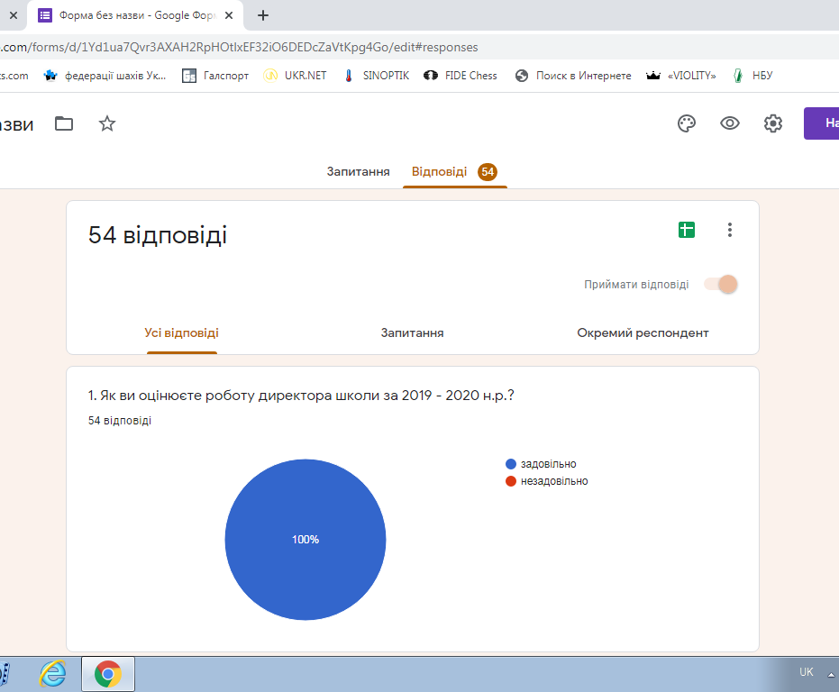

Slide 21
Дякуємо!
До нових зустрічей!

